Slide 1
2024/09/04 Meeting Report

Slide 2
目前進度
目前步驟
  用產生好的 transcript file 與 Dictionary 做 force alignment 產生 vowel-level transcript file
發現的問題
  產生好的 transcript file 有很多 Dictionary 裡面沒有翻譯的字 (Out of Vocabulary Words)(一萬多個字，有一部分是狀聲詞)
  猜測是將 transcript file 移除狀聲詞的程式碼沒有寫好
  解決方法:
    重寫將 transcript file 移除狀聲詞的程式碼
    用目前的 Dictionary 訓練一個新的 G2P models (Grapheme-to-Phoneme Models)，可以幫 OOV words 產生對應的 phoneme 翻譯加進 Dictionary 裡面
Notes:
一般 learning rate 都會根據 batch size 做一些 scale 的操作。這裏用的是lr x batch_size / 256」。
Learning rate 小 under-fitting
Learning rate 大 unstable

Slide 3
transcript file 移除狀聲詞程式碼沒寫好
原本句子
  um <sigh> it was at work couple about a month ago <ag> about a month ago
目前程式後改後的句子
  um <sigh> it was at work couple about a month <ag> about a month ago
期望修改過後的句子
  um <sigh> it was at work couple about a month ag about a month ago
Notes:
一般 learning rate 都會根據 batch size 做一些 scale 的操作。這裏用的是lr x batch_size / 256」。
Learning rate 小 under-fitting
Learning rate 大 unstable

Slide 4
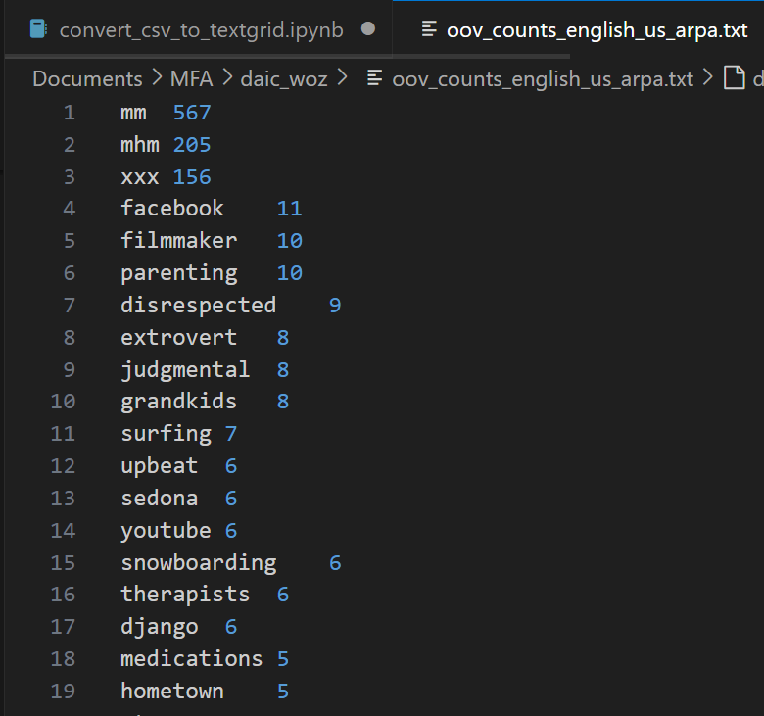
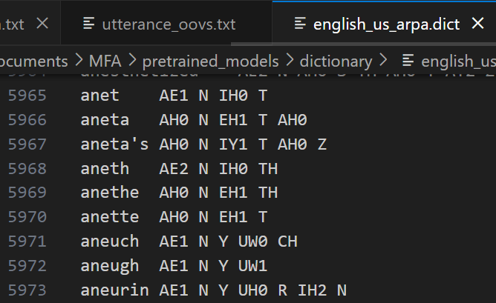
OOV words and Dictionary
Notes:
一般 learning rate 都會根據 batch size 做一些 scale 的操作。這裏用的是lr x batch_size / 256」。
Learning rate 小 under-fitting
Learning rate 大 unstable

Slide 5
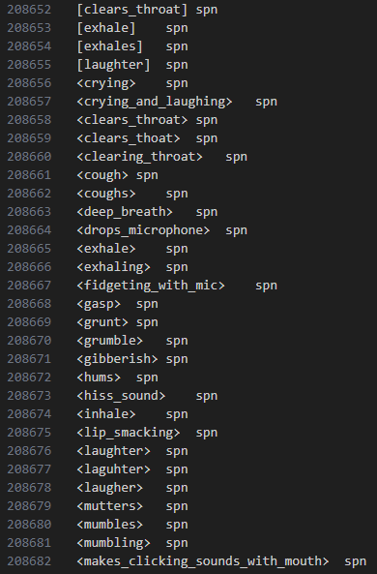
OOV words and Dictionary
Notes:
一般 learning rate 都會根據 batch size 做一些 scale 的操作。這裏用的是lr x batch_size / 256」。
Learning rate 小 under-fitting
Learning rate 大 unstable

